Slide 1
Vegetación
de Canarias
Domingo M. Yanes Hernández. IES San Juan de la Rambla, 4.º ESO B. Curso 2017-18.

Slide 2
Índice
1. Clima de Canarias 6. Fayal - Brezal
2. Pisos de vegetación Canarias 7. Pinar
3. Cardonal-tabaibal 8. Matorral de cumbre
4. Bosque termófilo 9. Endemismos
5. Laurisilva 10. Plantas invasoras

Slide 3
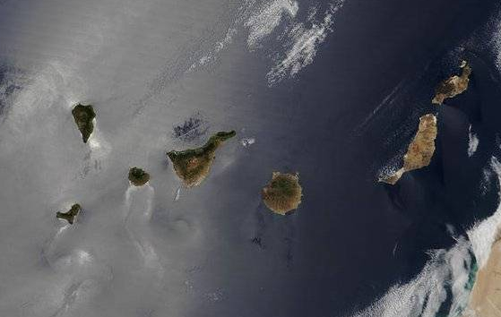
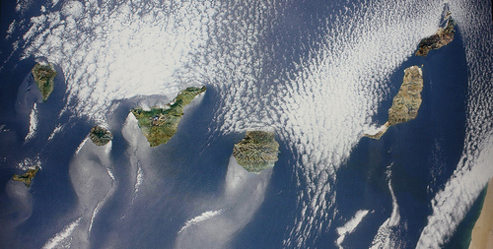
1.Clima de Canarias
Por su localización, es muy difícil definir un clima específico, ya que dependiendo de la isla en donde nos encontremos, y el sector de esta, se podrá establecer diferentes características climáticas. Es por ello, que la palabra más nombrada a la hora de hablar del clima canario es la de microclima.

Slide 4
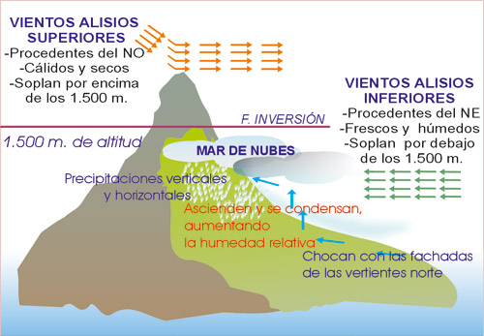
El Archipiélago, por su ubicación, debería de tener un clima cálido y seco, pero sin embargo factores como la insularidad y el relieve dan lugar a considerables contrastes de precipitaciones y a la existencia de temperaturas muy moderadas.
El clima de las Islas se caracteriza por unas precipitaciones muy escasas e irregulares, especialmente en las zonas bajas (menos de 300 mm), debido al predominio del Anticiclón de Las Azores. En las zonas de medianías las precipitaciones pueden llegar a los 800-1.000 mm en las vertientes de barlovento expuestas a los vientos alisios húmedos y constantes. Es en este sector donde se produce el estancamiento del mar de nubes.

Slide 5
Esquema
Clima
Temperaturas
Precipitaciones
Humedad
PISOS DE VEGETACIÓN O BIOCLIMÁTICOS

Slide 6
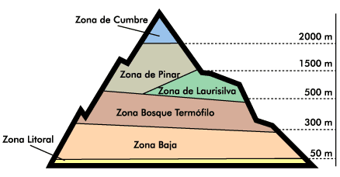
2. Pisos de vegetación canarias

Slide 7
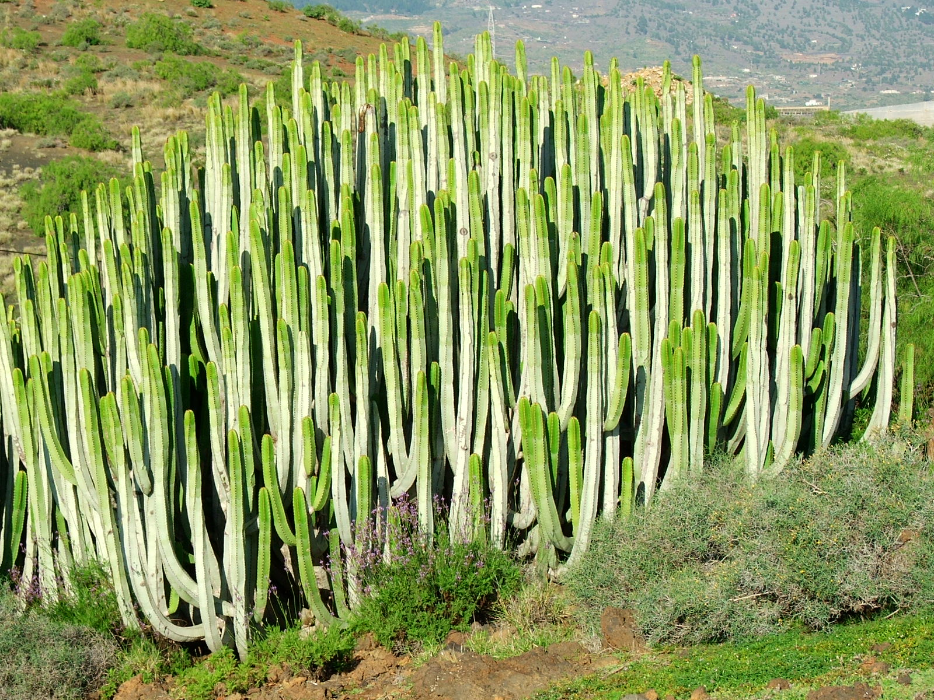
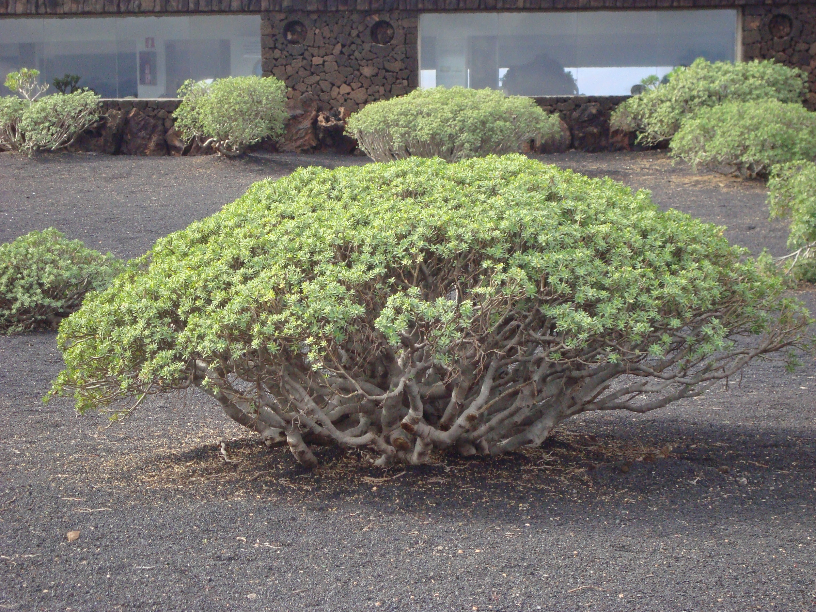
3. Cardonal-Tabaibal
Es una formación vegetal propia de las zonas bajas y costeras de las Canarias que puede llegar hasta los 700 de altitud, según la topografía y orientación. Esta vegetación es de las más típica de las islas algunas de las plantas que la integran son reconocidas como símbolo regional: cardones y tabaibas.

Slide 8
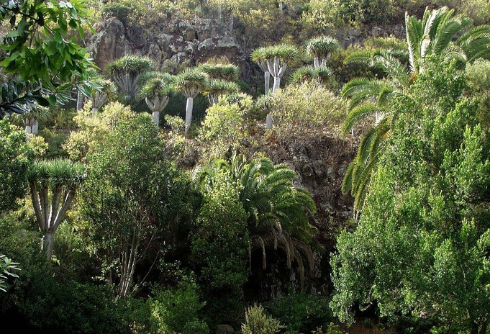
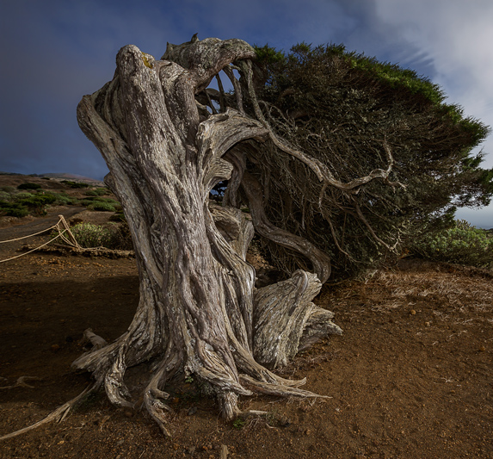
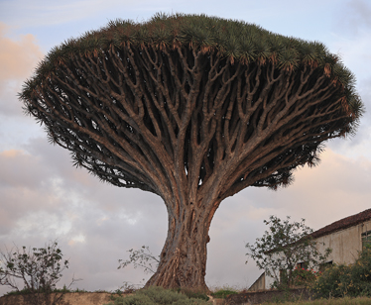
4. Bosques termófilos
Suele ocupar la franja entre 200 y 600 metros de altitud. El clima suele ser suave, con precipitaciones que suelen estar entre los 250 y 450 mm anuales y temperaturas medias anuales entre 16 y 20 °C.
Predominan especies como el drago, la palmera canaria y la sabina. Esta formación vegetal ha visto muy reducido su espacio y está amenazada por la pérdida de hábitat, al coincidir su ubicación con las zonas más densamente pobladas.

Slide 9
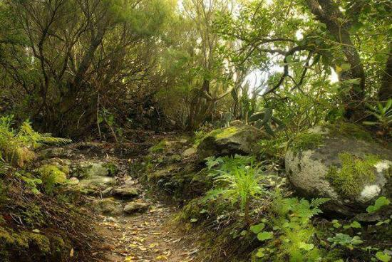
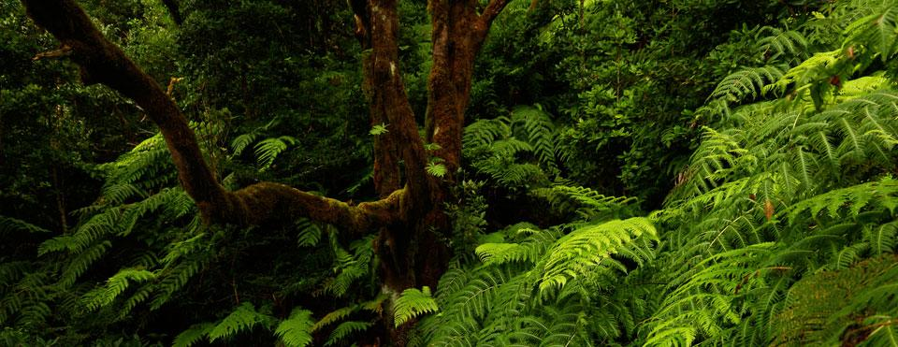
5. Laurisilva
Es un tipo de bosque subtropical presente en las zonas de barlovento de las Islas de Gran Canaria, Tenerife, La Palma y La Gomera. Está emparentada con otras formaciones boscosas de la Macaronesia.
Lo conforman especies arbóreas de la familia de las lauráceas, que junto al Fayal-Brezal compone el denominado monteverde.
Presenta suelos profundos y es característico de las medianías (entre 600 y 900 m de altitud).
Este bosque presenta una gran biodiversidad.

Slide 10
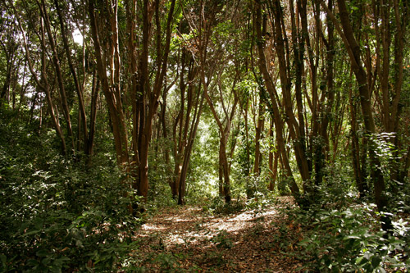
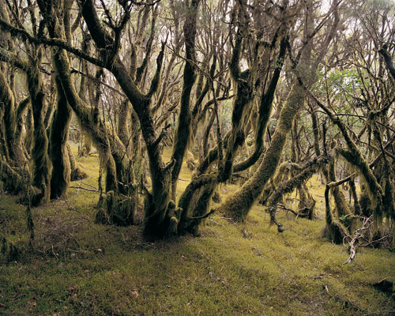
6 Fayal-Brezal
El fayal-brezal es una formación boscosa propia del bosque húmedo o monteverde en las islas Canarias. Sus principales componentes son la faya y el brezo arbóreo, ambas especies se adaptan mejor a la altitud y sirven de protección a especies más exigentes y de cubierta a comunidades degradadas.

Slide 11
7. Pinar
El pinar es una formación boscosa donde predomina el pino canario, que se sitúa por encima del fayal-brezal en las vertientes de barlovento y del bosque termófilo y el matorral costero en sotavento, y llega hasta los 2.000 m de altura aproximadamente. El pinar es capaz de soportar grandes contrastes térmicos anuales y estacionales.

Slide 12
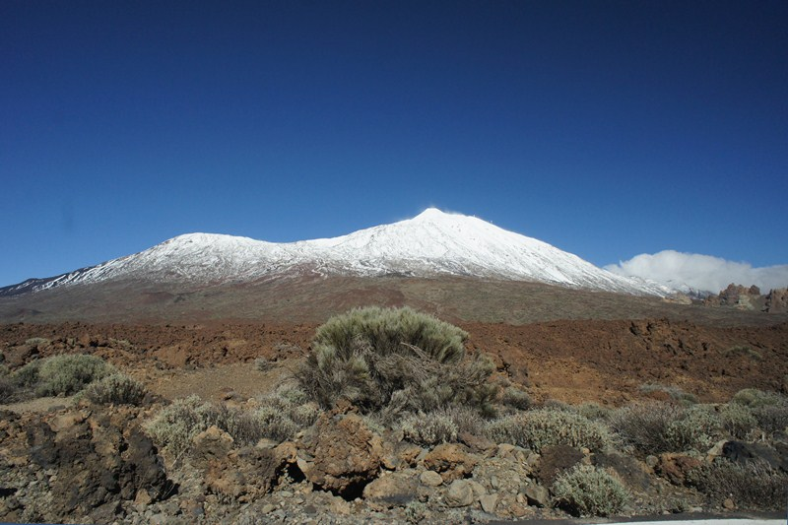
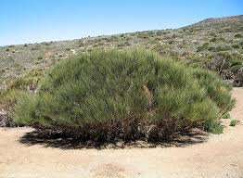
8. Matorral de cumbre
El matorral de cumbre o de alta montaña está representado en Canarias exclusivamente en las islas que se elevan a más de 2.000 m de altitud, como La Palma y Tenerife. Las especies más representativas son la retama canaria y el codeso.

Slide 13
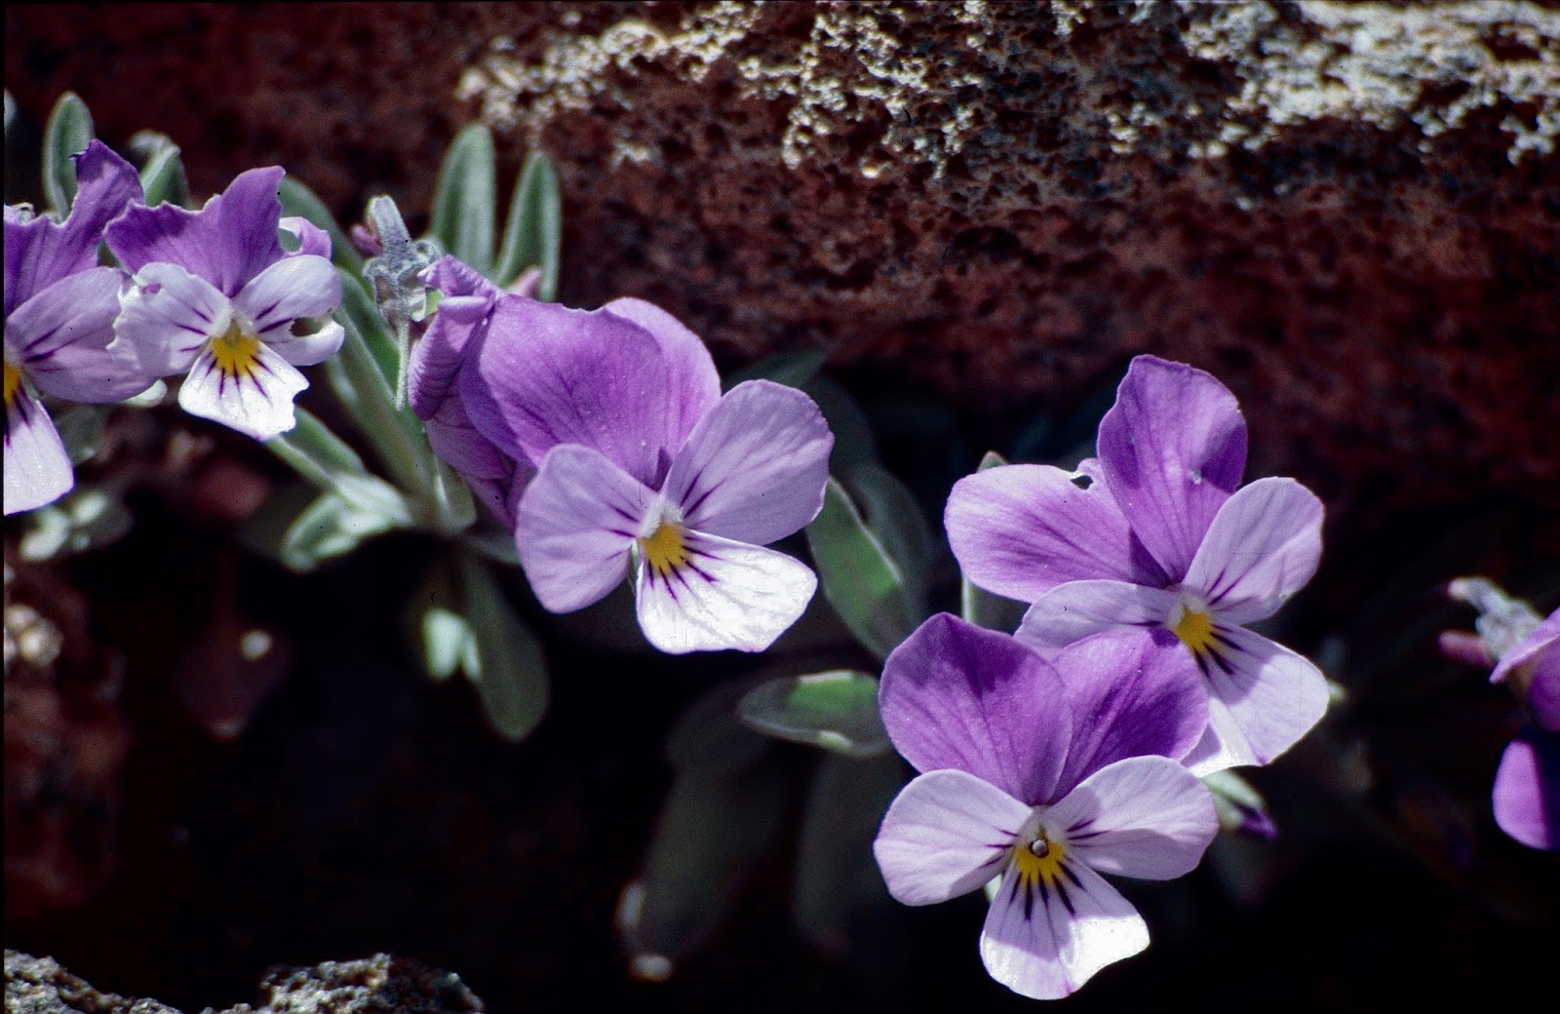
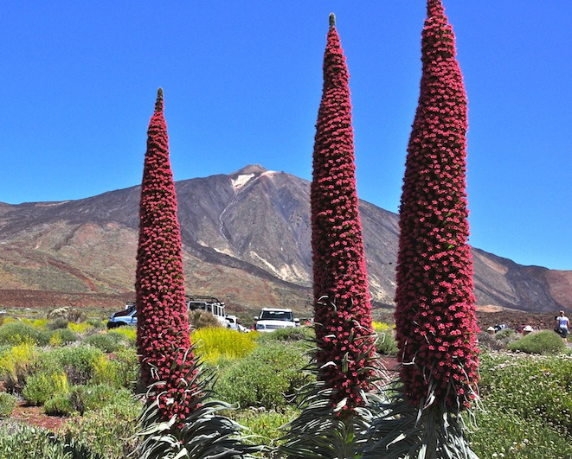
9. Endemismos de montaña
El tajinaste rojo es un endemismo que puede llegar a alcanzar unos dos metros de altura y que protagoniza numerosas fotografías y postales, especialmente durante la primavera.
La violeta del Teide es endémica de las zonas más altas del Parque Nacional de las Cañadas del Teide, por eso se le conoce por este nombre. Se encuentra en situación de vulnerabilidad y bajo un plan de recuperación y protección.

Slide 14
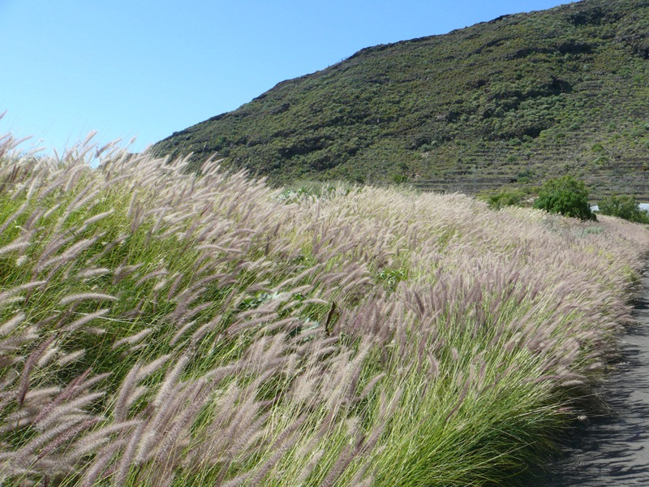
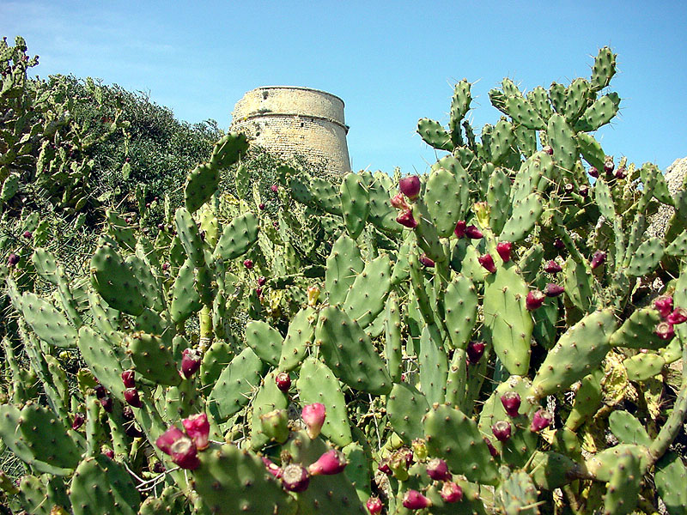
10. Plantas invasoras
Son muy numerosas y muchas de ellas son competidoras agresivas de la flora local.
El rabogato se encuentra en el norte de África, actualmente está introducida en todo los continentes del mundo y en Canarias está presente en todas las islas la islas.
La tunera se encuentran distribuidas por todo el mundo en zonas áridas y semiáridas, muchas veces consideradas invasoras. En Canarias se observan al menos dos especies.
rabogato
tunera

